Slide 1
微服务架构之Dubbo入门介绍
方小明

Slide 2
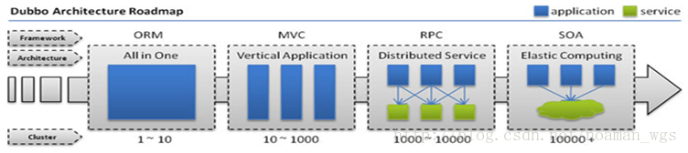
架构演变的过程
Notes:
在服务大规模化之前，可以利用RMI或者方式来进行调用，但是当URL较多时，管理起来就比较困难，F5 硬件负载均衡器的单点压力也越来越大。Hessian等工具，暴露和引用远程服务，然后调用方通过配置URL的

Slide 3
单一应用架构
当网站流量很小时，只需一个应用，将所有功能都部署在一起，以减少部署节点和成本。
此时，用于简化增删改查工作量的数据访问框架(ORM) 是关键。
垂直应用架构
当访问量逐渐增大，单一应用增加机器带来的加速度越来越小，将应用拆成互不相干的几个应用，以提升效率。
此时，用于加速前端页面开发的 Web框架(MVC) 是关键。
分布式服务架构
当垂直应用越来越多，应用之间交互不可避免，将核心业务抽取出来，作为独立的服务，逐渐形成稳定的服务中心，使前端应用能更快速的响应多变的市场需求。
此时，用于提高业务复用及整合的 分布式服务框架(RPC) 是关键。
流动计算架构
当服务越来越多，容量的评估，小服务资源的浪费等问题逐渐显现，此时需增加一个调度中心基于访问压力实时管理集群容量，提高集群利用率。
此时，用于提高机器利用率的资源调度和治理中心(SOA) 是关键。5
Notes:
在服务大规模化之前，可以利用RMI或者Hessian等工具，暴露和引用远程服务，然后调用方通过配置URL的方式来进行调用，但是当URL较多时，管理起来就比较困难，F5 硬件负载均衡器的单点压力也越来越大。

Slide 4
Dubbo是什么？
Apache Dubbo (incubating) |ˈdʌbəʊ| is a high-performance, light weight, java based RPC framework. Dubbo offers three key functionalities, which include interface based remote call, fault tolerance & load balancing, and automatic service registration & discovery.
一款分布式服务框架
高性能和透明化的RPC远程服务调用方案
SOA服务治理方案

Slide 5
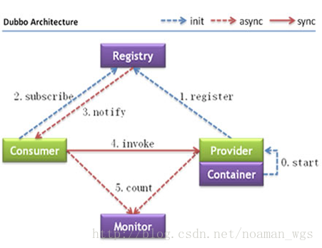
Dubbo架构
Provider: 暴露服务的服务提供方。 Consumer: 调用远程服务的服务消费方。 Registry: 服务注册与发现的注册中心。 Monitor: 统计服务的调用次数和调用时间的监控中心。

Slide 6
Dubbo注册中心
对于服务提供方，它需要发布服务，而且由于应用系统的复杂性，服务的数量、类型也不断膨胀；
对于服务消费方，它最关心如何获取到它所需要的服务，而面对复杂的应用系统，需要管理大量的服务调用。
对于服务提供方和服务消费方来说，他们还有可能兼具这两种角色，即既需要提供服务，有需要消费服务。
通过将服务统一管理起来，可以有效地优化内部应用对服务发布/使用的流程和管理。服务注册中心可以通过特定协议来完成服务对外的统一。
Dubbo提供的注册中心有如下几种类型可供选择：
Multicast注册中心
Zookeeper注册中心
Redis注册中心
Simple注册中心
Notes:
接着看个示例

Slide 7
Dubbo优缺点
优点：
透明化的远程方法调用 - 像调用本地方法一样调用远程方法；
只需简单配置，没有任何API侵入。软负载均衡及容错机制 可在内网替代nginx lvs等硬件负载均衡器。
服务注册中心自动注册 & 配置管理 -不需要写死服务提供者地址，注册中心基于接口名自动查询提供者ip。 使用类似zookeeper等分布式协调服务作为服务注册中心，可以将绝大部分项目配置移入zookeeper集群。
服务接口监控与治理 -Dubbo-admin与Dubbo-monitor提供了完善的服务接口管理与监控功能，针对不同应用的不同接口，可以进行 多版本，多协议，多注册中心管理。

Slide 8
Dubbo优缺点
缺点：
Dubbo只是实现了服务治理，其他组件需要另外整合以实现对应的功能，
比如：分布式配置：可以使用淘宝的diamond、百度的disconf来实现分布式配置管理
服务跟踪：可以使用京东开源的Hydra
批量任务：可以使用当当开源的方方面面，服务治理只是其中的一个方面Elastic-Job
Spring Cloud下面有17个子项目（可能还会新增）分别覆盖了微服务架构下的
服务提供方与调用方接口依赖方式太强：调用方对提供方的抽象接口存在强依赖关系，需要严格的管理版本依赖，才不会出现服务方与调用方的不一致导致应用无法编译成功等一系列问题
服务对平台敏感，难以简单复用：通常我们在提供对外服务时，都会以REST的方式提供出去，这样可以实现跨平台的特点。在Dubbo中我们要提供REST接口时，不得不实现一层代理，用来将RPC接口转换成REST接口进行对外发布。所以当当网在dubbox（基于Dubbo的开源扩展）中增加了对REST支持

